Slide 1
Answering the question why?
2-verb structures with um…zu
Revisit SSC [w] and [v]
Y9 German
Term 3.1 - Week 1 - Lesson 47
Heike Krüsemann / Charlotte Moss / Rachel Hawkes
Artwork: Steve Clarke
Date updated: 04/10/21
Notes:
[Artwork by Steve Clarke. All additional pictures selected are available under a Creative Commons license, no attribution required.
Native-speaker teacher feedback provided by Stephanie Cross.
Learning outcomes (lesson 1):
Revisit SSC [w] and [v]
Introduction of infinitive clauses with um…zu Consolidation of infinitive clauses with and without zu
Word frequency (1 is the most frequent word in German):
9.3.1.1 (introduce) ausgehen [483] begrüßen [1690] teilnehmen [1714] durfte, durftest [143] sollte, solltest [60] Bank² [543] Lauf [1377] Müll [4506] Projekt [720] Zweck [1604] lokal [1981] sauber [2026]
9.2.1.5 (revisit) einschlafen [2680] mitnehmen [1459] konnte, konntest [23] musste, musstest [43] wollte, wolltest [57] April [1004] Mai [1048] November [1273] September [1035] Zahn [1871] wach [3153]
9.1.2.1 (revisit) ich möchte du möchtest er/sie/es möchte [mögen-168] auswählen [1884] genießen [1557] probieren [2894] verkaufen [721] Betrieb [957] Gericht [1293] Kuchen [4381] Laden [1675] Weihnachten [2971] günstig [1526] traditionell [1555] ab [544]
Source: Jones, R.L & Tschirner, E. (2019). A frequency dictionary of German: Core vocabulary for learners. London: Routledge.
The frequency rankings for words that occur in this PowerPoint which have been previously introduced in NCELP resources are given in the NCELP SOW and in the resources that first introduced and formally re-visited those words.
For any other words that occur incidentally in this PowerPoint, frequency rankings will be provided in the notes field wherever possible.

Slide 2
Phonetik
Wolfgang recherchiert internationale Ferien für seine Hausaufgaben.
hören / schreiben
Hör zu. Ist das [w] oder [v]?
 |  | w | v
 | Der internationale Weltfrauentag ist am 8. März.
 | In Armenien ist der Tag des Wissens und der Literatur am 1. September.
 | Botswana Tag ist am 30. September.
 | In Deutschland findet der Vatertag normalerweise im Mai statt.
 | Der Vorabend von Rosch ha-Schana ist ein jüdisches Fest.
 | Im Dezember feiere ich gern Weihnachten!
 | Der Tag der spanischen Verfassung ist am 6. Dezember.
 | In Deutschland feiert man Silvester am 31. Dezember.
1
_eltfrauentag
2
_issens
3
Bots_ana
4
_atertag
_orabend
Silvester (New Year’s Eve) is an exception, as it sounds like a ‘v’ rather than an ‘f’. Silvester is named after the 4th century Pope Sylvester.
5
6
_eihnachten!
7
_erfassung
8
Sil_ester
Notes:
Timing: Aim: to practise aural recognition of SSCs [w] and [v]. Procedure: 1. Explain the task. Students will listen to audio and decide whether the gaps in the transcription contain [w] or [v] based on what they hear.
2. Click to play the audio for each sentence and ask students to note down [w] or [v].
3. Click to reveal answers.
Word frequency (1 is the most frequent word in German): Silvester [>5009] Armenien [>5009] Botswana [>5009] Verfassung [2678] Source: Jones, R.L. & Tschirner, E. (2019). A frequency dictionary of German: core vocabulary for learners. Routledge

Slide 3
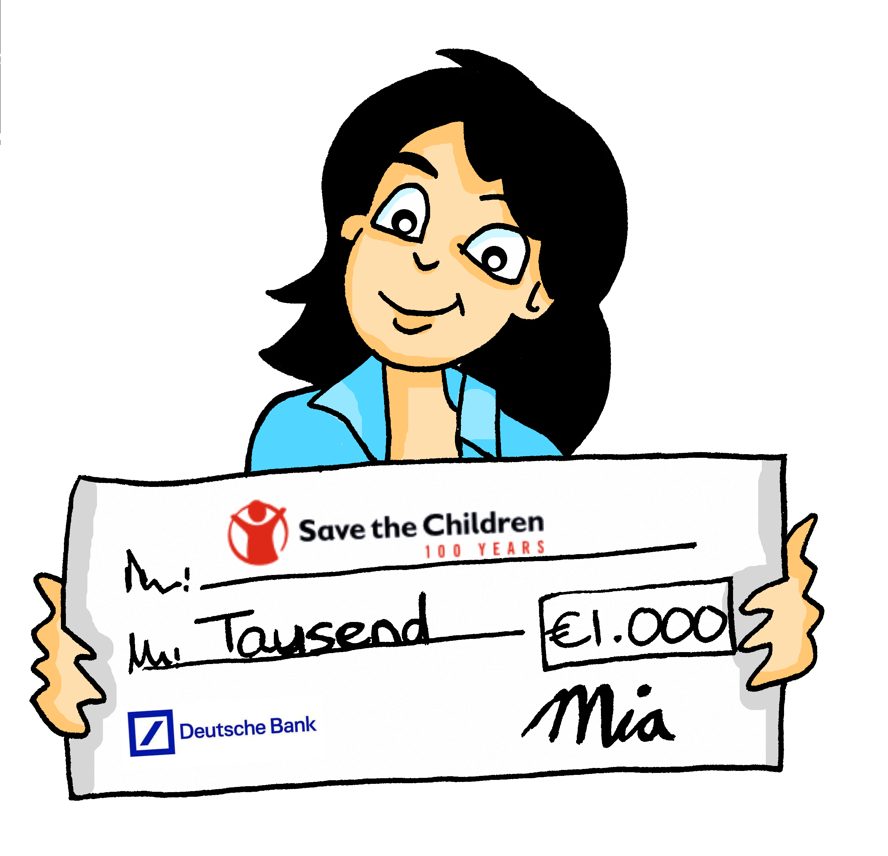
Mia und Wolfgang sind Pfadfinder* [1/2]
hören
Was haben sie diese Woche gemacht?
*Pfadfinder – scouts
 | A | B | C
 | This May we had a new project. We had to help others. | This week we had a new purpose. We were supposed to help others. | This week we had a new project. We had to help others.
 | I also wanted to take part. I greeted an old lady on a bench. | I also had to take part. I greeted an old lady at the bank. | I also wanted to go out. I spoke with an old lady at the bank.
 | I had to buy meals and cakes to help the hungry scouts. | I wanted to sell meals and cookies to earn money for the scouts. | I had to sell meals and cakes to earn money for the scouts.
1
2
3
Notes:
Timing: (2 slides) Aim: to practise this week’s vocabulary. Procedure: 1. Explain the task. Only one of the three translations provided for each sentence is correct. Students are to listen to the audio and decide whether the correct answer is A, B or C.
2. Click on the buttons to hear the audio. Note: pupils may need to listen to each one several times.
3. Students decide whether the correct translation is A, B or C.
4. Click to reveal answers.
5. Repeat on the following slide.
Note: as some of the vocabulary is new this week, the key elements are in bold to help students to focus their attention on these. Teachers may wish to remove the bold text for greater challenge.
Transcript:
(Mia) Diese Woche hatten wir ein neues Projekt: Wir mussten anderen helfen.
(Wolf) Ich wollte auch teilnehmen. Ich habe eine alte Dame auf einer Bank begrüßt.
(Mia) Ich musste Gerichte und Kuchen verkaufen, um Geld für die Pfadfinder zu verdienen.
Word frequency (1 is the most frequent word in German): Pfadfinder [>5009] Source: Jones, R.L. & Tschirner, E. (2019). A frequency dictionary of German: core vocabulary for learners. Routledge

Slide 4
Mia und Wolfgang sind Pfadfinder* [2/2]
hören
*Pfadfinder – scouts
 | A | B | C
 | Were you allowed to try them yourself or couldn’t you? Did you have to take the rubbish with you? | Did you want to try them yourself or were you not allowed to? Did you have to take the rubbish with you? | Did you want to try them yourself or couldn’t you? Did you have to take the money with you?
 | Yes of course. I was supposed to leave everything clean. Were you able to do lots during the week? | Yes of course. I wanted to leave everything clean. Were you able to enjoy the week? | Yes of course. I wanted to leave everything tidy. Did you enjoy the week?
 | Sure! I was allowed to go out more and work with local businesses. | Sure! I was allowed to sleep in more and work with local businesses. | Sure! I wanted to go out more and work in local shops.
4
5
6
Notes:
Slide 2 Transcript:
4. (Wolf) Wolltest du sie selbst probieren, oder durftest du nicht? Musstest du den Müll mitnehmen?
5. (Mia) Ja natürlich. Ich wollte alles sauber hinterlassen. Konntest du die Woche genießen?
6. (Wolf) Sicher! Ich durfte mehr ausgehen und mit lokalen Betrieben arbeiten.

Slide 5
2-verb structures
Grammatik
The verb is always the 2nd idea in a main clause.
You know the usual verb order for sentences with a single verb:
SUBJECT
VERB
OBJECT
After modal verbs and werden, the 2nd verb is in the infinitive at the end.
1
Ich
lerne
Deutsch.
You also know two ways to form 2-verb structures:
2
Ich
will
Deutsch
lernen.
3
Ich
versuche,
Deutsch
zu
lernen.
After other verbs add ‘zu’ before the 2nd verb in infinitive and a comma after the 1st verb.
All these sentences can be answers to the question ‘what’.
Notes:
Timing: 3 minutes Aim: to revisit prior learning about 2-verb structures. Procedure: 1. Click to present the information.
2. For each German sentence, elicit the English. 3. The final click brings up three audio buttons to exemplify the final point of information. Click to listen and elicit the English meanings of each exchange.
Note: this week’s sequence is titled answering the question ‘why’ because this is one way to conceptualise what um…zu clauses do. We prepare for the contrast between zu and um…zu clauses here by linking ‘what’ questions to zu clauses.
Transcript: Was lernst du? Ich lerne Deutsch. Was willst du lernen? Ich will Deutsch lernen. Was versuchst du? Ich versuche, Deutsch zu lernen. English meanings: What do you learn/are you learning? I learn/am learning German. What do you want to learn? I want to learn German. What do you try/are you trying to learn? I try/I’m trying to learn German.

Slide 6
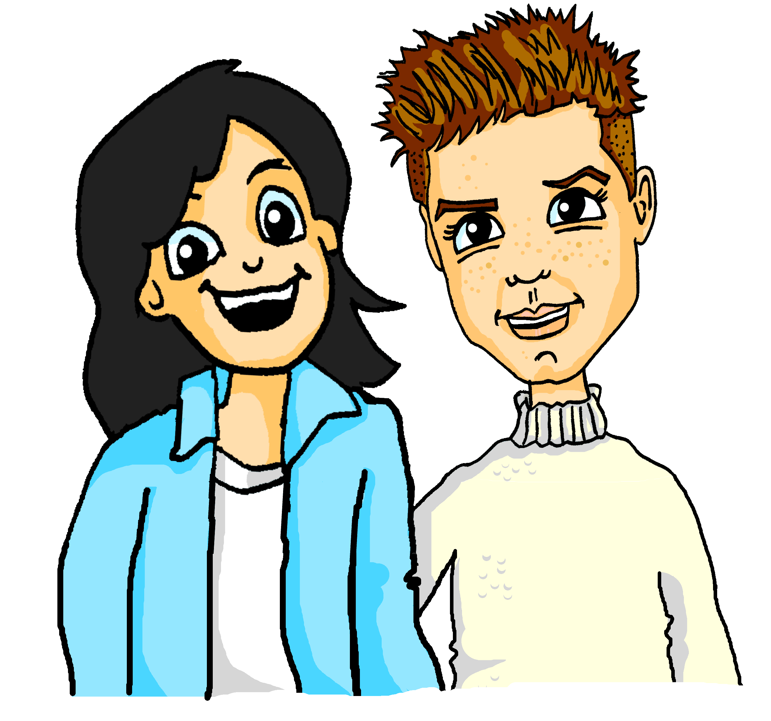
Was machst du im Moment?
hören
Mia möchte ein netter Mensch sein. Alistair fragt sie, was sie macht.
 | Ich versuche,… | Ich will… | Was?
 |  |  | read a book about projects for a good cause
 |  |  | write letters to local businesses
 |  |  | learn traditional Christmas songs (carols)
 |  |  | enjoy a different tasty meal every day
 |  |  | try to clean my room
 |  |  | pick up litter from the street
 |  |  | sell cakes to local shops
 |  |  | go out twice a week in the evenings
1
2
3
4
5
6
7
8
Notes:
Timing: 8 minutes Aim: to practise aural recognition and comprehension of the 2-verb structures revisited in the previous slide. Procedure: 1. Do number 1 with the class to model the task. Click on audio button 1. Students hear a question (male voice, no task) and an answer (female voice, task). In the answer they hear a [beep] followed by the ‘what’ part and they select the correct missing sentence beginning, depending on the presence or absence of ‘zu’ before the infinitive.
2. Click to reveal correct answer.
3. Play audio again – students write the ‘what’ part of the sentence in English.
4. Click to reveal answer.
5. Repeat for 2-8. Play the audio as many times as required by the class.
Transcript: 1. - Was liest du im Moment?
- [Ich will] ein Buch über Projekte für einen guten Zweck lesen.
2. - Was schreibst du im Moment?
- [Ich versuche,] Briefe an lokale Betriebe zu schreiben.
3. - Was lernst du im Moment?
- [Ich versuche,] traditionelle Weihnachtslieder zu lernen.
4. - Was genießt du im Moment?
- [Ich will] jeden Tag ein anderes leckeres Gericht genießen.
5. - Was willst du machen?
- [Ich versuche] mein Zimmer sauber zu machen.
6. - Wie hast du vor, zu helfen?
- [Ich will] Müll von der Straße aufsammeln.
7. - Was möchtest du machen?
- [Ich will] Kuchen an lokale Betriebe verkaufen.
8. - Was machst du abends?
- [Ich versuche,] zweimal in der Woche abends auszugehen.

Slide 7
2-verb structures with um…zu
Grammatik
The two 2-verb structures you know can answer the question ‘what’:
Was willst du lernen?
Ich will Deutsch lernen.
Was versuchst du?
Ich versuche, Deutsch zu lernen.
The ‘um’ (in order) follows a comma. The ‘zu’ (to) is before the 2nd verb in infinitive at the end.
The um…zu 2-verb structure answers the question ‘why’ (warum) or ‘for what purpose’ (zu welchem Zweck):
1
Warum lernst du Deutsch?
Ich lerne Deutsch, um neue Freunde kennenzulernen.
2
Zu welchem Zweck lernst du Deutsch?
I’m learning German, in order to meet new friends.
Note: in English we often leave out ‘in order’ but you cannot leave out ‘um’ in German.
Notes:
Timing: 2 minutes Aim: to introduce 2-verb structures with um…zu and contrast them with the two other 2-verb structures that students have previously been taught. Procedure: 1. Click to present the information.
2. Elicit the German responses to the first two questions, as these have been previously taught and already recapped this lesson.
3. Introduce the new information about um…zu.
4. Click the audio button to hear the question and answer.
5. Note that Zweck is new vocabulary for this week that students have pre-learnt for homework and seen briefly in the previous task. Draw attention to it and ensure that all students are clear about its meaning.
Transcript: 1. Warum lernst du Deutsch? Ich lerne Deutsch, um neue Freunde kennenzulernen. 2. Zu welchem Zweck lernst du Deutsch? Ich lerne Deutsch, um neue Freunde kennenzulernen.

Slide 8
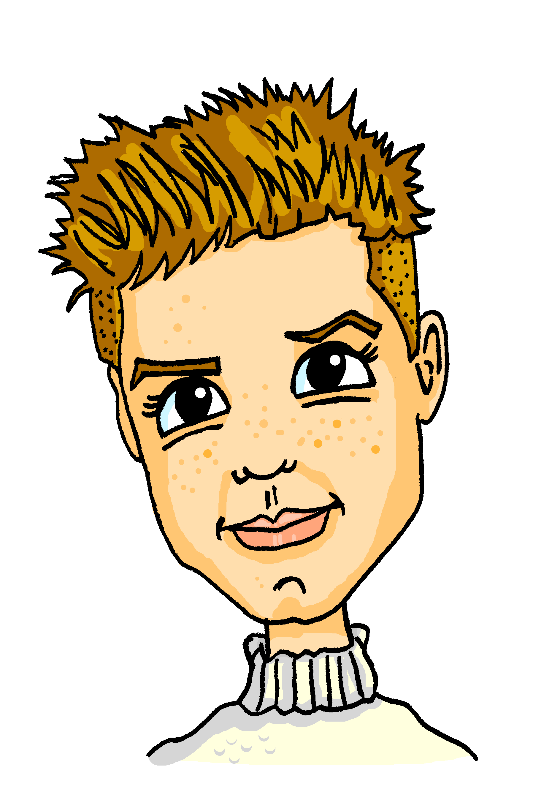
Was ist die Frage? [1/2]
lesen / schreiben
Mia und Alistair erzählen, was sie machen, um nett zu sein. Schreib die Fragen 1-8.
1. Warum gehst du in den Garten?
Ich gehe in den Garten, um meine neuen Nachbarn zu begrüßen.
2. Warum gehst du jetzt ins Bett?
Ich gehe jetzt ins Bett, um früh einzuschlafen
3. Was genießt du?
Ich genieße es, traditionelle Kuchen für meine Oma auszuwählen
4. Was hast du vor?
Ich habe vor, an einem Lauf teilzunehmen.
Notes:
Slide 1 of 2
Timing: 8 minutes Aim: to practise written comprehension of um… zu clauses and differentiation from …zu… clauses; to practise written production of a variety of Was? and Warum? questions. Procedure: 1. Students read statements 1-8 and write an appropriate question, paying attention to the presence or absence of ‘um’ in the answer as the indicator for a Warum? or a Was? question.
2. Click to bring up answers in turn.
Differentiation: Note: Some students may benefit from just being asked to identify if it is a ‘was’ or a ‘warum’ question.

Slide 9
Was ist die Frage? [2/2]
lesen / schreiben
5. Warum gehst du in die Stadt?
Ich gehe mit Opa in die Stadt, um einen Film zu sehen.
6. Was vergisst du nie?
Ich vergesse nie, meine Mutti anzurufen.
7. Warum gehst du zu deiner Tante?
Ich gehe zu meiner Tante, um den Hund mitzunehmen.
8. Was planst du im Mai zu machen?
Im Mai plane ich, ein Projekt für einen guten Zweck zu machen.
Notes:
Slide 2 of 2
Procedure: 1. Students read statements 1-8 and write an appropriate question, paying attention to the presence or absence of ‘um’ in the answer as the indicator for a Warum? or a Was? question.
2. Click to bring up answers in turn.

Slide 10
Was oder warum?
Person A
sprechen
Sprich auf Deutsch mit einem Partner / einer Partnerin. Schreib die Antwort auf Englisch.
1. Why do you sell cakes?
2. Why do you go to bed early?
3. What is the purpose of your project?
4. Why are you choosing this bank?
a) den Müll aufzuheben. b) um am Lauf für einen guten Zweck teilzunehmen
6. a) um die Umwelt zu schützen b) sauberen Transport zu probieren
7. a) um die Zähne sauber zu machen b) die Zähne schön sauber zu putzen
8. a) traditionelle Kuchen zu probieren b) um keine Jacke mitzunehmen
Sells cakes ………………………………
…………………………………………….
Goes to bed early ………………………… …………………………………………………
The project purpose is…………………….. …………………………………………………
Chooses this bank ……………………… ………………………………………………
Asylsuchende – refugees
der Kredit – credit
das Gold – gold
Notes:
Timing: 10 minutes (three slides)
Note: some classes might benefit from completing the writing task ahead of this speaking task. Aim: to practise spoken production of why and what questions in context; to practise aural comprehension of um…zu or …zu… answers given in response. Procedure: 1. Display or print out instruction cards for Person A (slide 10) and Person B (slide 11).
2. Students follow the structure of the role play. Where there are English prompts (questions) they ask the question in German of their partner.
3. The partner chooses one of two options for their answer, (a) or (b) (answer dependent on the question warum or was) and says them out loud to the other person.
4. The questioner writes down the answer in English.
5. When finished, go over the answers (slide 12) with the class.
Word frequency (1 is the most frequent word in German):
der/die Asylsuchende [>5009] Gold [2413] Kredit [2554] Transport [2352] Umwelt [1664] Source: Jones, R.L. & Tschirner, E. (2019). A frequency dictionary of German: core vocabulary for learners. Routledge

Slide 11
Was oder warum?
Person B
sprechen
Sprich auf Deutsch mit einem Partner / einer Partnerin. Schreib die Antwort auf Englisch.
1. a) um Geld für lokale Projekte zu sammeln b) lokale Läden zu unterstützen
2. a) schnell einzuschlafen b) um nicht zu lange wach zu bleiben
3. a) Asylsuchende freundlich zu begrüßen b) um lokale Gerichte zu verkaufen.
4. a) um günstig Kredit für einen guten Zweck zu bekommen b) mein Gold zu verkaufen.
5. What do you never forget?
6. Why would you like to sell your car?
7. What do children learn at the dentist?
8. What do you enjoy in May?
Never forgets……………………….. …………………………………………….
Would like to sell car …….……………… ……………………………………………….
Children learn…………………….. …………………………………………………
Enjoys ……………………… ………………………………………………
die Umwelt – environment

Slide 12
Was oder warum?
sprechen
Person A
Person B
1. Why do you sell cakes?
2. Why do you go to bed early?
3. What is the purpose of your project?
4. Why are you choosing this bank?
5. What do you never forget?
6. Why would you like to sell your car?
7. What do children learn at the dentist?
8. What do you enjoy in May?
Warum verkaufst du Kuchen?
Was vergisst du nie?
(in order ) to collect
to pick up rubbish.
Sells cakes ………………………………
…………………………………………….
Never forgets ……………………….. …………………………………………….
money for local projects.
Warum gehst du früh ins Bett?
Warum möchtest du dein Auto verkaufen?
(in order) to
Would like to sell car …….……………… ……………………………………………….
Goes to bed early ………………………… …………………………………………………
(in order) to not stay awake too long.
protect the environment.
Was ist der Zweck von deinem Projekt?
Was lernen Kinder beim Zahnarzt?
to greet asylum
to clean their teeth.
The project purpose is…………………….. …………………………………………………
Children learn …………………….. …………………………………………………
seekers in a friendly way.
Warum wählst du diese Bank aus?
Was genießt du im Mai?
(in order) to get
trying traditional cakes.
Chooses this bank ……………………… ………………………………………………
Enjoys ……………………… ………………………………………………
cheap credit for a good cause.
Asylsuchende – refugees
der Kredit – credit
das Gold – gold
Notes:
ANSWERS

Slide 13
Und du?
Was kannst du machen, um nett zu sein? Schreibe Antworten für 1-6.
schreiben
3. Was versuchst du für deine Freunde zu machen?
1. Was vergisst du nie?
2. Warum sammelst du Müll auf?
Ich vergesse nie …
Ich sammle Müll auf, …
Ich versuche für meine Freunde …
4. Warum nimmst du an einem Lauf teil?
5. Was hast du vor, zu lernen?
6. Warum gehst du früh ins Bett?
Ich habe vor, …
Ich gehe früh ins Bett, …
Ich nehme an einem Lauf teil, …
Notes:
Timing: 10 minutes Aim: to practise written production of …zu… and um…zu clauses in an open but structured task of six sentences. Students write ‘zu’ +infinitive for a was question, and ‘um…zu’ + infinitive for a warum question. Note: the sentence beginnings are provided to enable students to focus all their attention on producing the zu or um…zu clauses. Procedure: 1. Ensure each question is understood.
2. Draw students’ attention to the question word and remind them of the difference between zu and um…zu.
3. Students write 6 six sentence answers using the sentence beginnings provided.

Slide 14
Answering the question why?
2-verb structures with um…zu Imperfect modals durfte, sollte
Revisit SSC [w] and [v]
Y9 German
Term 3.1 - Week 1 - Lesson 48
Heike Krüsemann / Charlotte Moss / Rachel Hawkes
Artwork: Steve Clarke
Date updated 04/10/21
Notes:
Artwork by Steve Clarke. All additional pictures selected are available under a Creative Commons license, no attribution required.
Native-speaker teacher feedback provided by Stephanie Cross.
Learning outcomes (lesson 2):
Revisit SSC [w] and [v]
Introduction of infinitive clauses with um…zu Consolidation of clauses with denn Imperfect modals durfte, sollte
Word frequency (1 is the most frequent word in German):
9.3.1.1 (introduce) ausgehen [483] begrüßen [1690] teilnehmen [1714] durfte, durftest [143] sollte, solltest [60] Bank2 [543] Lauf [1377] Müll [4506] Projekt [720] Zweck [1604] lokal [1981] sauber [2026]
9.2.1.5 (revisit) einschlafen [2680] mitnehmen [1459] konnte, konntest [23] musste, musstest [43] wollte, wolltest [57] April [1004] Mai [1048] November [1273] September [1035] Zahn [1871] wach [3153]
9.1.2.1 (revisit) ich möchte du möchtest er/sie/es möchte [mögen-168] auswählen [1884] genießen [1557] probieren [2894] verkaufen [721] Betrieb [957] Gericht [1293] Kuchen [4381] Laden [1675] Weihnachten [2971] günstig [1526] traditionell [1555] ab [544]
Source: Jones, R.L & Tschirner, E. (2019). A frequency dictionary of German: Core vocabulary for learners. London: Routledge.
The frequency rankings for words that occur in this PowerPoint which have been previously introduced in NCELP resources are given in the NCELP SOW and in the resources that first introduced and formally re-visited those words.
For any other words that occur incidentally in this PowerPoint, frequency rankings will be provided in the notes field wherever possible.

Slide 15
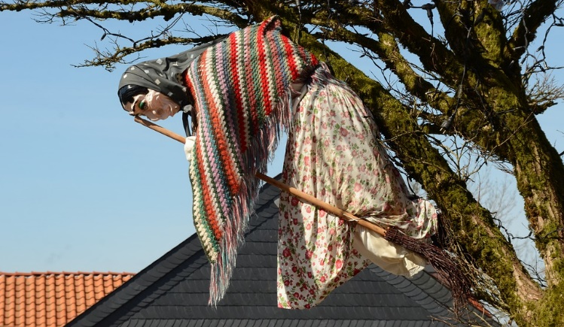
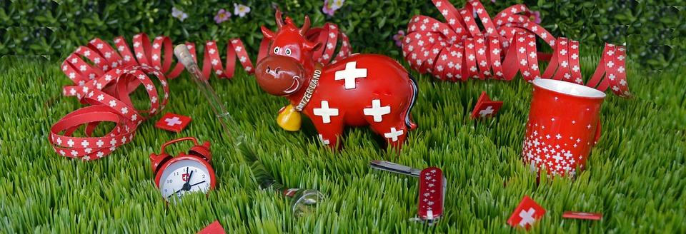
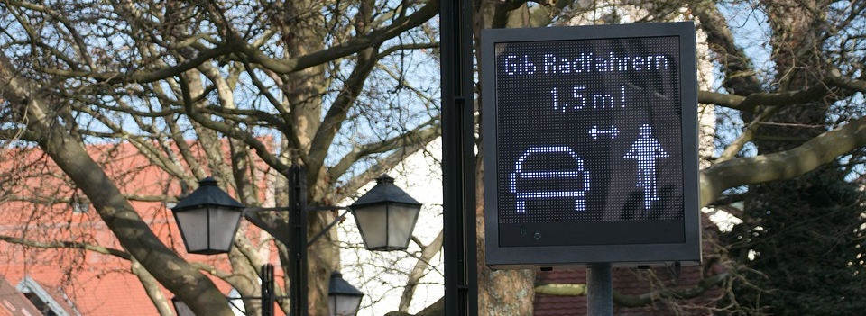
Was feiert man am…? [1/2]
sprechen / hören / schreiben
1
August Schweizer Nationalfeiertag | 30. April Walpurgisnacht
22. Mai Internationaler Tag der biologischen Vielfalt | 18. Juni Tag der Verkehrssicherheit in Deutschland
2
3
4
The exact date varies each year.
Notes:
Timing: (2 slides) Aim: To practise spoken production and aural recognition of SSCs [w] and [v]. Procedure: 1. Partner A writes down all of the dates on the board. Then they turn away.
2. Click to reveal the events. Partner A asks Partner B ‘was feiert man am ….’, giving one of the dates they have noted down. Note: encourage students to ask in a random order.
3. Partner B responds. Partner A listens carefully and transcribes what Partner B has said, paying particular attention to [w] and [v]. Partner B should repeat the answer as many times as Partner A requests (Wiederholen, bitte!).
4. Partner A turns back around to check answers.
5. Click to reveal audio buttons to check pronunciation.
6. Move to the next slide. Swap roles and repeat the procedure.
Transcript:
1. Schweizer Nationalfeiertag
2. Walpurgisnacht
3. Internationaler Tag der biologischen Vielfalt
4. Tag der Verkehrssicherheit in Deutschland
Word frequency (1 is the most frequent word in German): Vielfalt [2326] Verkehr [2131] Sicherheit [776] Source: Jones, R.L. & Tschirner, E. (2019). A frequency dictionary of German: core vocabulary for learners. Routledge

Slide 16
Was feiert man am…? [2/2]
sprechen / hören / schreiben
1
5. Mai Tag gegen Gewalt und Rassismus in Österreich | 21. März Internationaler Tag des Waldes
13. November Volkstrauertag in Deutschland | 24. Oktober Tag der Vereinten Nationen
2
3
4
The exact date varies each year.
Notes:
SLIDE 2
Transcript:
5. Tag gegen Gewalt und Rassismus in Österreich
6. Internationaler Tag des Waldes
7. Volkstrauertag in Deutschland
8. Tag der Vereinten Nationen
Word frequency (1 is the most frequent word in German): Gewalt [1316] Rassismus [>5009] Volk [1032] Trauer [3568] Vereinte Nationen [4181] Source: Jones, R.L. & Tschirner, E. (2019). A frequency dictionary of German: core vocabulary for learners. Routledge

Slide 17
Mia hilft Alastair [1/2]
* zusätzlich – additional *das Mitglied – member
lesen
Mia hilft Alastair mit seinen Hausaufgaben über die Pandemie in Deutschland.
Hallo Alastair! Ich möchte dir bei deinen Hausaufgaben helfen. Im April 2020 gab es einen Lockdown. Ohne einen Zweck durfte man nicht ausgehen. Wir konnten aber in einen Laden gehen, um Essen zu kaufen. Und als ich Zahnschmerzen hatte, konnte ich zum Zahnarzt gehen.
Ab Mai war alles besser. Ich habe jeden Tag einen Lauf gemacht.
Im September war einschlafen schwierig, weil alles schlechter war. Im November gab es wieder einen Lockdown und Weihnachten war gar nicht traditionell, denn ich sollte mich nur mit vier zusätzlichen* Familienmitgliedern* treffen.
would like to
purpose
go out
shop
tooth
From May
run
falling asleep
Christmas
was supposed to
Notes:
Timing: Aim: to practise written comprehension and production of this week’s revisited vocabulary. Procedure: 1. Explain the task. Ask students to read the text and write the German for the English words in orange.
2. Click to reveal answers.
Word frequency (1 is the most frequent word in German): zusätzlich [583] Mitglied [839] Source: Jones, R.L. & Tschirner, E. (2019). A frequency dictionary of German: core vocabulary for learners. Routledge

Slide 18
Mia hilft Alastair [2/2]
* zusätzlich – additional *das Mitglied – member
lesen
Alastairs Handysignal war schlecht, deshalb hat er noch einige Fragen für Mia.
1. Wie viele Lockdowns gab es?
5. Wie war Weihnachten?
2. Was durftest du im April machen?
3. In welchem Monat durftest du ausgehen?
4. In welchem Monat bist du wach geblieben?
6. Wie viele zusätzliche Familienmitglieder hast du an Weihnachten gesehen?
zwei
im September
vier
Essen kaufen und zum Zahnarzt gehen
im Mai
gar nicht traditionell
Notes:
Timing: 5 minutes Aim: to further practise written comprehension of the same text. Procedure: 1. Explain the task. The six answers to the questions are provided in the yellow boxes. Students are to decide which answer corresponds to each question.
2. Click to reveal the sequence of questions, asking students to note down the correct answer.
3. On the following slide, click through the sequence to reveal the answers.
Word frequency (1 is the most frequent word in German): zusätzlich [583] Mitglied [839] Source: Jones, R.L. & Tschirner, E. (2019). A frequency dictionary of German: core vocabulary for learners. Routledge

Slide 19
Antworten
lesen
6. Wie viele zusätzliche Familienmitglieder hast du an Weihnachten gesehen?
1. Wie viele Lockdowns gab es?
5. Wie war Weihnachten?
2. Was durftest du im April machen?
4. In welchem Monat bist du wach geblieben?
3. In welchem Monat durftest du ausgehen?
vier
im September
zwei
Essen kaufen und zum Zahnarzt gehen
im Mai
gar nicht traditionell
Notes:
Answer slide

Slide 20
Answering the question ‘why’
schreiben
You already knew two ways to answer the question why:
After weil and denn you need a subject, even if it is the same as in the main clause.
1
Ich arbeite freiwillig, weil ich Anderen helfen will.
I work voluntarily because I want to help others.
2
Ich arbeite freiwillig, denn ich will Anderen helfen.
I work voluntarily because/as I want to help others.
You don’t repeat the subject (ich) in an um…zu clause as it is always the same as in the main clause.
You now also know:
3
Ich arbeite freiwillig, um Anderen zu helfen.
I work voluntarily (in order) to help others.
Notes:
Timing: 2 minutes Aim: to revisit conjunctions weil and denn to compare and contrast these structures with um…zu, as three ways to answer the question why. Procedure: 1. Click to present the information.
2. Click to play the audio and elicit the English translation of each of the three structures.
Transcript: 1. Ich arbeite freiwillig, weil ich Anderen helfen will. 2. Ich arbeite freiwillig, denn ich will Anderen helfen. 3. Ich arbeite freiwillig, um Anderen zu helfen.

Slide 21
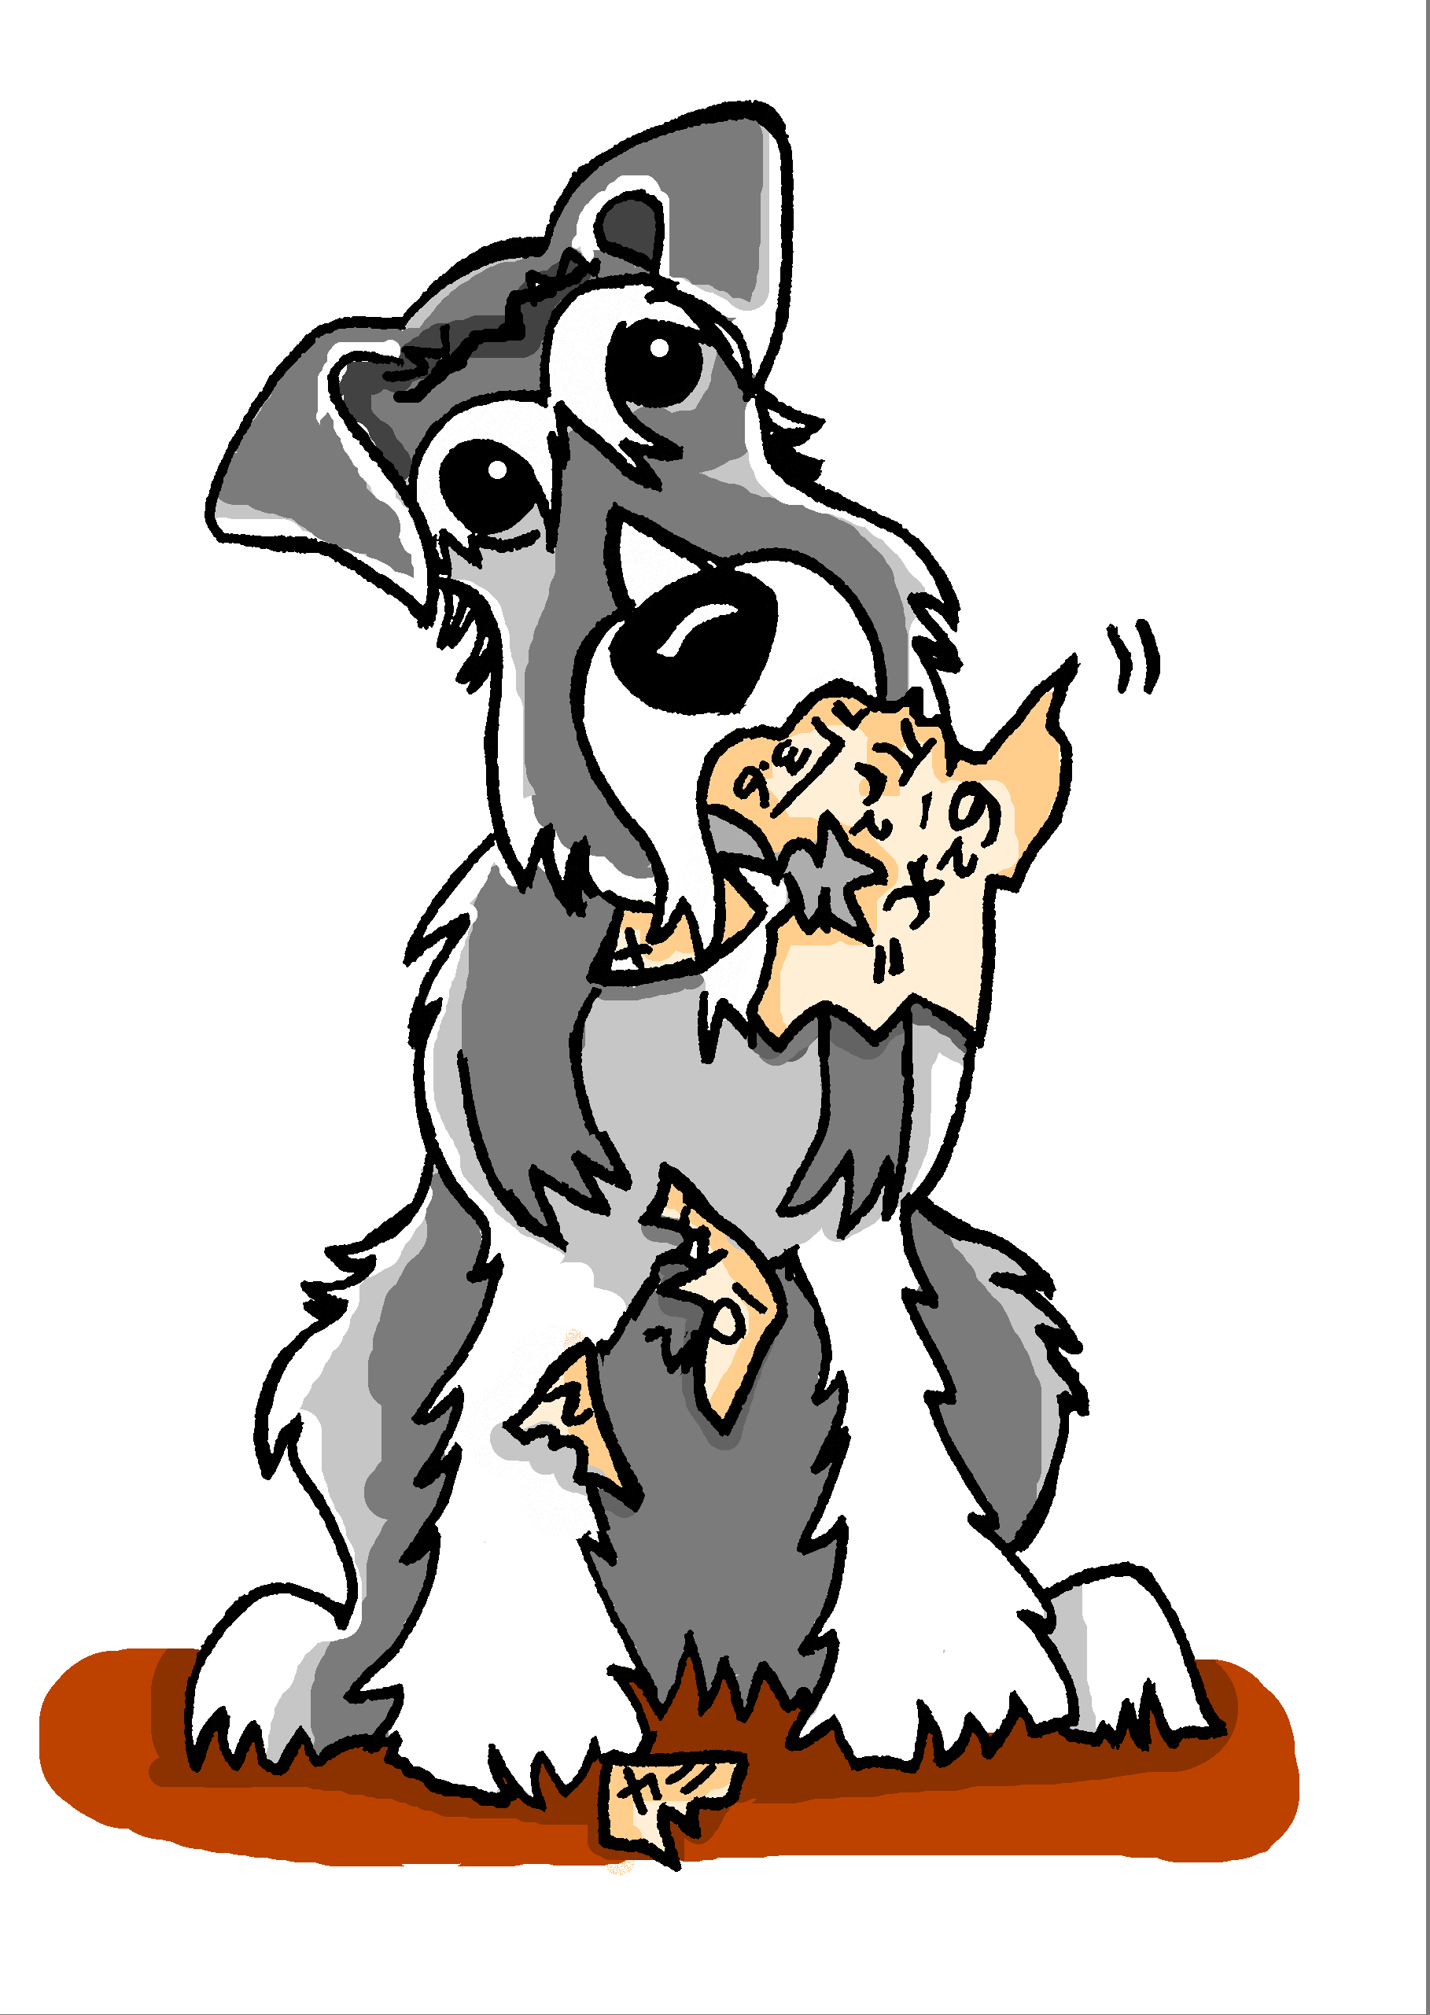
Was passt zusammen?
Einstein hat Mias Liste gefressen!
lesen
Schreib a – h, denn oder um. Dann schreib die richtige Nummer 1 – 8.
5
a) denn|um ich mache einen Lauf.
1. Ich gehe zur Bank,
3
b) denn|um die Zähne sauber zu machen.
2. Ich besuche Oma und Opa,
7
c) denn|um lokalen Betrieben zu helfen.
3. Ich putze mir die Zähne,
8
d) denn|um fit zu bleiben.
4. Ich verkaufe Kuchen,
4
e) denn|um ich sammle Geld für einen guten Zweck.
5. Ich nehme den Hund mit in den Park,
6. Ich kaufe für meine Nachbarin ein,
1
f) denn|um ich habe Geld für mein Konto*.
7. Ich arbeite in einem Laden in meiner Stadt,
2
g) denn|um Oma ein Fotoalbum zu machen.
8. Ich nehme jeden Sonntag an einem Lauf teil,
6
h) denn|um ich will ihr helfen.
*das Konto - account
Notes:
Timing: Aim: to practise written recognition of word order patterns with denn and um…zu; to practise written comprehension of vocabulary from this week’s sets in longer sentences. Procedure: Note: the first item is animated as an example to model with the class, with the conjunction revealed first and then the number. Thereafter the animations follow the order of the procedure below.
Students look first at the sentence endings and decide whether the conjunction is denn or um according to the order of the words in the sentence.
They then match sentence beginnings 1-9 with endings a-h, writing the number next to the letter in their books.
Click to leave the correct conjunction (denn or um).
Click to reveal the correct numbers.
Word frequency (1 is the most frequent word in German):
Konto [3362] Source: Jones, R.L. & Tschirner, E. (2019). A frequency dictionary of German: core vocabulary for learners. Routledge

Slide 22
Using um…zu with different tenses
schreiben
Compare:
PRESENT
Ich lerne viel Deutsch, denn ich darf einen Austausch machen.
I am learning a lot of German because I’m allowed to do an exchange.
PAST
Ich habe viel Deutsch gelernt, denn ich durfte einen Austausch machen.
I learnt a lot of German because I was allowed to do an exchange.
In denn and weil clauses, the tense of the verb changes.
But…
PRESENT
Ich lerne viel Deutsch, um einen Austausch zu machen.
I am learning a lot of German (in order) to do an exchange.
PAST
Ich habe viel Deutsch gelernt, um einen Austausch zu machen.
I learnt a lot of German (in order) to do an exchange.
Um…zu clauses stay the same in all tenses.
Notes:
Timing: 2 minutes Aim: to present examples of um…zu clauses in two tenses and compare them to denn/weil present and past sentences. Procedure: 1. Click to present the information.
2. Elicit the English for the examples before revealing it.

Slide 23
Imperfect modal verbs: durfte and sollte
Grammatik
You already know these imperfect forms of modals können, wollen and müssen:
 | können | wollen | müssen | dürfen | sollen
ich | konnte | wollte | musste | durfte | sollte
du | konntest | wolltest | musstest | durftest | solltest
er/sie/es | konnte | wollte | musste | durfte | solltest
To form the imperfect (simple past) of modal verbs:
__
1. remove -en and any umlauts
______
__
2. add -te
__
__
3. also add -st to the du form
Notes:
Timing: 2 minutes Aim: to recap the three imperfect modal verbs können, wollen, müssen in 1st, 2nd, 3rd persons singular; to recap the rules of formation for singular imperfect modals; to apply the known rules to the two modal verbs dürfen and sollen. Procedure: 1. Click to bring up the table and elicit the singular imperfect forms of können, wollen, müssen.
2. Click to bring up the gapped rules for formation and elicit the missing words.
3. Elicit the singular imperfect forms of dürfen and sollen drawing students’ attention to the rules they have just recalled. 4. Elicit the English meanings for the two new sets of verb forms.

Slide 24
Wie kann man helfen?
Andrea macht Notizen, wie man letztes Jahr geholfen hat und wie man dieses Jahr helfen kann. Schreib auf Deutsch.
schreiben
Letztes Jahr
Dieses Jahr
1. pick up rubbish → make streets clean
2. cake sale → collect money for UNICEF
Ich habe Müll aufgesammelt, um … zu…
Ich habe Müll aufgesammelt, denn ich (sollen)
Ich verkaufe Kuchen, denn ich darf Geld für UNICEF sammeln.
Ich verkaufe Kuchen, um Geld für UNICEF zu sammeln.
Ich habe Müll aufgesammelt, denn ich sollte die Straßen sauber machen.
Ich verkaufe Kuchen, um…zu…
Ich verkaufe Kuchen, denn ich (dürfen)…
Ich habe Müll aufgesammelt, um die Straßen sauber zu machen.
3. go shopping voluntarily → help my grandpa
4. take the dog to the park → help my neighbour
Ich bin freiwillig einkaufen gegangen, um … zu… / denn ich (wollen)…
Ich nehme den Hund mit in den Park, um…zu…
/ denn ich (wollen)…
5. try new dishes → cook for others
6. work in a shop→ help local businesses
Ich habe neue Gerichte probiert, um … zu…
/ denn ich (dürfen)…
Ich arbeite in einem Laden, um…zu…
/ denn ich (können)…
7. take part in a 5k run → collect money for a good cause
8. greet asylum seekers → be kind / friendly
Ich begrüße Asylsuchende, um…zu…
/ denn ich (wollen)…
Ich habe an einem 5KM Lauf teilgenommen, um … zu… / denn ich (sollen)…
Notes:
Note: This is the more scaffolded version, focusing only on the production of um…zu and denn clauses. It is likely that most classes/students will use this version. Students may not complete the whole task in 10 minutes, as they need to write two sentences per question. They should be told to prioritise items 1-4.
Timing: 10 minutes (two slides) Aim: to practise written production of um…zu and denn clauses in different tenses. Procedure: 1. Model the task. Give students time to write down the main clause plus ‘, um’ and plus ‘, denn’. Elicit a suggestion for the um…zu sentence ending and click to reveal the full sentence. Elicit a suggestion for the denn clause and click to reveal the full sentence. Repeat for the present tense examples (no.2).
2. Click to reveal the remaining prompts. Remind students that they need to write two sentences for each item.
3. Go to the answers slide to reveal the answers.

Slide 25
Wie kann man helfen?
Andrea macht Notizen, wie man letztes Jahr geholfen hat und wie man dieses Jahr helfen kann. Schreib auf Deutsch.
schreiben
Letztes Jahr
Dieses Jahr
1. pick up rubbish → make streets clean.
2. cake sale → collect money for UNICEF
Zum Beispiel:
- Ich habe Müll aufgesammelt, um die Straßen sauber zu machen.
- Ich habe Müll aufgesammelt, denn ich sollte die Straßen sauber machen.
Zum Beispiel:
- Ich verkaufe Kuchen, um Geld für UNICEF
zu sammeln.
- Ich verkaufe Kuchen, denn ich will Geld für UNICEF sammeln.
3. go shopping voluntarily → help my grandpa
4. take the dog to the park → help my neighbour
5. try new dishes → cook for others
6. work in a shop → help local businesses
7. take part in a 5k run → collect money for a good cause
8. greet asylum seekers in a friendly way → be kind to asylum seekers
Use um zu phrases OR use denn and past modals
Notes:
Note: this is the more challenging version.
Timing: 10 minutes Aim: to practise written production of present and past (perfect) sentences, as well as um…zu and denn clauses in different tenses.
Procedure: 1. Explain the activity.
2. Students practise writing um zu and / or denn structures in the past and present tenses. Remind students that um…zu clauses are always in the present tense but that if they use denn, they must repeat the subject and use a verb in the correct tense. 3. As students are writing full sentences here, they should write one sentence for each prompt only, selecting whether to use an um…zu or a denn clause, but ensuring that they have four of each type of sentence ending. 4. Use the next slide to elicit and reveal the written answers.

Slide 26
Antworten
schreiben
Letztes Jahr
Dieses Jahr
3. go shopping voluntarily → help my grandpa
4. take the dog to the park → help my neighbour
Ich bin freiwillig einkaufen gegangen, um meinem Opa zu helfen.
Ich nehme den Hund mit in den Park, um meinem Nachbar / meiner Nachbarin zu helfen.
Ich bin freiwillig einkaufen gegangen, denn ich wollte meinem Opa helfen.
Ich nehme den Hund mit in den Park, denn ich will meinem Nachbar / meiner Nachbarin helfen.
5. try new dishes → cook for others
6. work in a shop → help local businesses
Ich habe neue Gerichte probiert, um für Andere zu kochen.
Ich arbeite in einem Laden, um lokalen Betrieben zu helfen.
Ich habe neue Gerichte probiert, denn ich durfte für Andere kochen.
Ich arbeite in einem Laden, denn ich kann lokalen Betrieben helfen.
7. take part in a 5k run → collect money for a good cause
8. greet asylum seekers → be kind / friendly
Ich begrüße Asylsuchende, denn ich will nett / freundlich sein.
Ich begrüße Asylsuchende, um nett / freundlich zu sein.
Ich habe an einem 5km-Lauf teilgenommen, denn ich sollte Geld für einen guten Zweck sammeln.
Ich habe an einem 5km-Lauf teilgenommen, um Geld für einen guten Zweck zu sammeln.
Notes:
ANSWERS 3 – 8
Procedure: 1. Elicit sentence answers from students.
2. Click to reveal answers.

Slide 27
Partnerarbeit
sprechen
Sprich mit einem Partner.
Person A
Person B
1. Was machst du, um nett zu sein?
2. Ich… . Warum backst du Kuchen?
3. Ich … . Was machst du, um gesund zu bleiben?
4. Ich… . Was machst an Weihnachten?
5. Ich … . Warum nimmst du an einem Lauf teil?
6. Ich… . Warum arbeitest du in einem Laden?
7. Ich … . Warum gehst du mit deiner Oma aus?
8. Ich… . Was machst du, um die Stadt sauber zu machen?
Zum Beispiel:
die Leute freundlich begrüßen – Müll aufsammeln – Geld für einen guten Zweck sammeln – früh einschlafen – jede Woche einen 5km-Lauf machen – lokalen Betrieben helfen – für … einkaufen – die Umwelt schützen – in einem Chor singen – Familie besuchen
Notes:
Note: this is the easier version of this activity with prompts in German.
Timing: 6 minutes Aim: to practise asking and answering ‘what’ and ‘why’ questions, using um..zu (and/or denn clauses) in a more open-ended context. Procedure: Students split into pairs and ask and answer questions, paying attention to whether the question asks was or warum.
Word frequency (1 is the most frequent word in German): aufsammeln [>5009] Source: Jones, R.L. & Tschirner, E. (2019). A frequency dictionary of German: core vocabulary for learners. Routledge

Slide 28
Partnerarbeit
sprechen
Sprich mit einem Partner.
Person A
Person B
1. Was machst du, um nett zu sein?
2. Ich… . Warum backst du Kuchen?
3. Ich … . Was machst du, um gesund zu bleiben?
4. Ich… . Was machst an Weihnachten?
5. Ich … . Warum nimmst du an einem Lauf teil?
6. Ich… . Warum arbeitest du in einem Laden?
7. Ich … . Warum gehst du mit deiner Oma aus?
8. Ich… . Was machst du, um die Stadt sauber zu machen?
Zum Beispiel:
greet people in friendly way – pick up rubbish – collect money for a good cause – go to sleep early – go for a 5k run every morning – help local businesses – go shopping for … – protect the environment – sing in a choir – visit family
Notes:
Note: this is the harder version of this activity with prompts in English.
Timing: 6 minutes Aim: to practise asking and answering ‘what’ and ‘why’ questions, using um..zu (and/or denn clauses) in a more open-ended context. Procedure: Students split into pairs and ask and answer questions, paying attention to whether the question asks was or warum.
Word frequency (1 is the most frequent word in German): aufsammeln [>5009] Source: Jones, R.L. & Tschirner, E. (2019). A frequency dictionary of German: core vocabulary for learners. Routledge

Slide 29
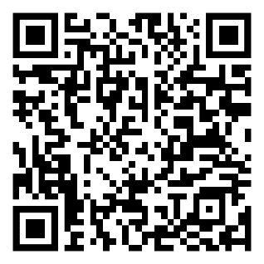
Hausaufgaben
Vocabulary Learning Homework (Y9, Term 3.1, Week 2)
Revisit a set of vocabulary from Y7 and Y8:
Quizlet link
Quizlet QR code:
Student worksheet

